Slide 1
Методы решения показательных уравнений
Презентацию подготовила преподаватель математики КСВУ
Борзова И. Б.
Борзова И. Б.

Slide 2
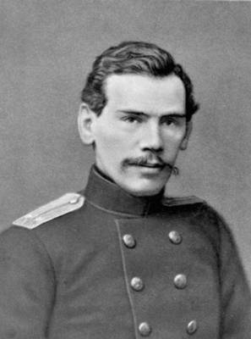
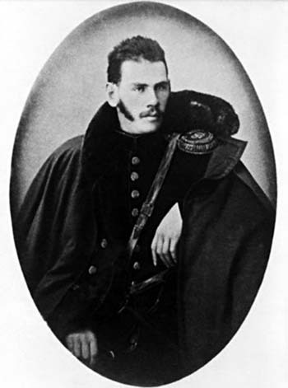
«Большинство жизненных задач решаются как алгебраические уравнения: приведением их к самому простому виду.»
Л. Н. Толстой
1828 -1910 г.г.
Борзова И. Б.

Slide 3
Цели урока
Обобщить и закрепить теоретические знания методов, умения и навыки решения показательных уравнений на основе свойств показательной функции;
отработать способы решения показательных уравнений;
организовать взаимопомощь при совместной работе.
Борзова И. Б.

Slide 4
«Уравнения – это золотой ключ, открывающий все математические сезамы.»
Станислав Коваль
(современный польский математик)
Борзова И. Б.

Slide 5



Блиц - опрос
Какая функция называется показательной?
Какова область определения показательной функции?
Каково множество значений показательной функции?
Какова показательная функция по монотонности?
Функция вида $y=a^{x}$, где $a>0, a≠1$, называют показательной функцией.
$$D\left(f\right)=(−∞;+∞)$$
$$E\left(f\right)=(−∞;+∞)$$
Борзова И. Б.

Slide 6
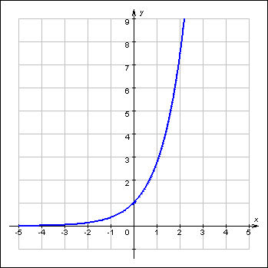
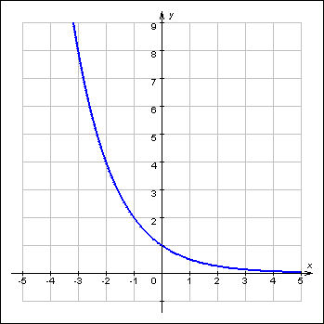



Функция вида $y=a^{x}$
при $a>1$- возрастает;
при $0<a<1$ - убывает
Борзова И. Б.

Slide 7



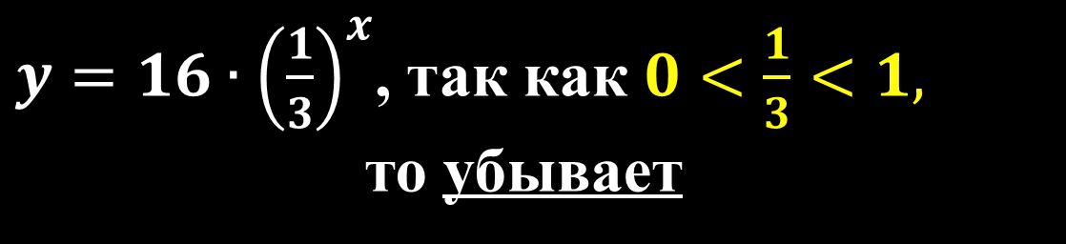
Возрастает или убывает функция:
$y={\left(\frac{5}{3}\right)}^{x};$
$y=\frac{16}{3^{x}};$
$y={\left(\sqrt{\frac{5−2\sqrt{3}}{10}}\right)}^{x};$
Так как $\frac{5}{3}>1$, то возрастает
$y=16∙{\left(\frac{1}{3}\right)}^{x}$, так как$0<\frac{1}{3}<1,$
то убывает
Так как $0<\sqrt{\frac{5−2\sqrt{3}}{10}}<1$, то убывает
Борзова И. Б.

Slide 8
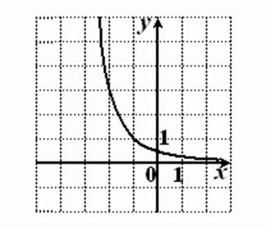




График какой функции изображен на рисунке?
$$1) y={\left(\frac{1}{3}\right)}^{x}−1;$$
$$2) y={\left(\frac{1}{3}\right)}^{x+1};$$
$$3) y=3^{x}+1;$$
$$4) y=3^{x−1};$$
Борзова, 261624086

Slide 9

Игра – разминка «КОНЬ»
Борзова И. Б.

Slide 10
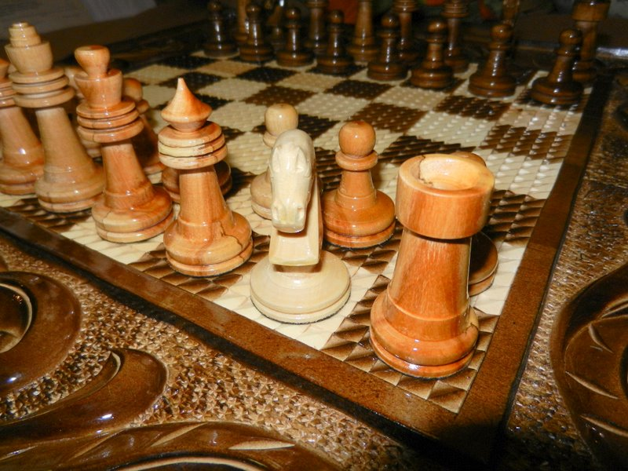
ПРАВИЛА ИГРЫ
Борзова И. Б.

Slide 11
Вашей группе необходимо провести воображаемого «коня» от линии старта к линии финиша. Ход можно начинать с любого места на старте. «Конь» двигается так как на шахматной доске.
Борзова И. Б.

Slide 12
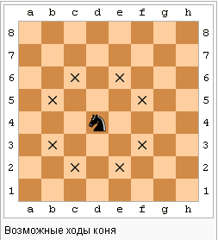
Борзова И. Б.

Slide 13

Некоторые клетки могут оказаться «фальстартом». Всего в игре существует два возможных пути. Если вы найдете путь, запишите его следующим образом: $$A1→B3→…$$
Борзова И. Б.

Slide 14
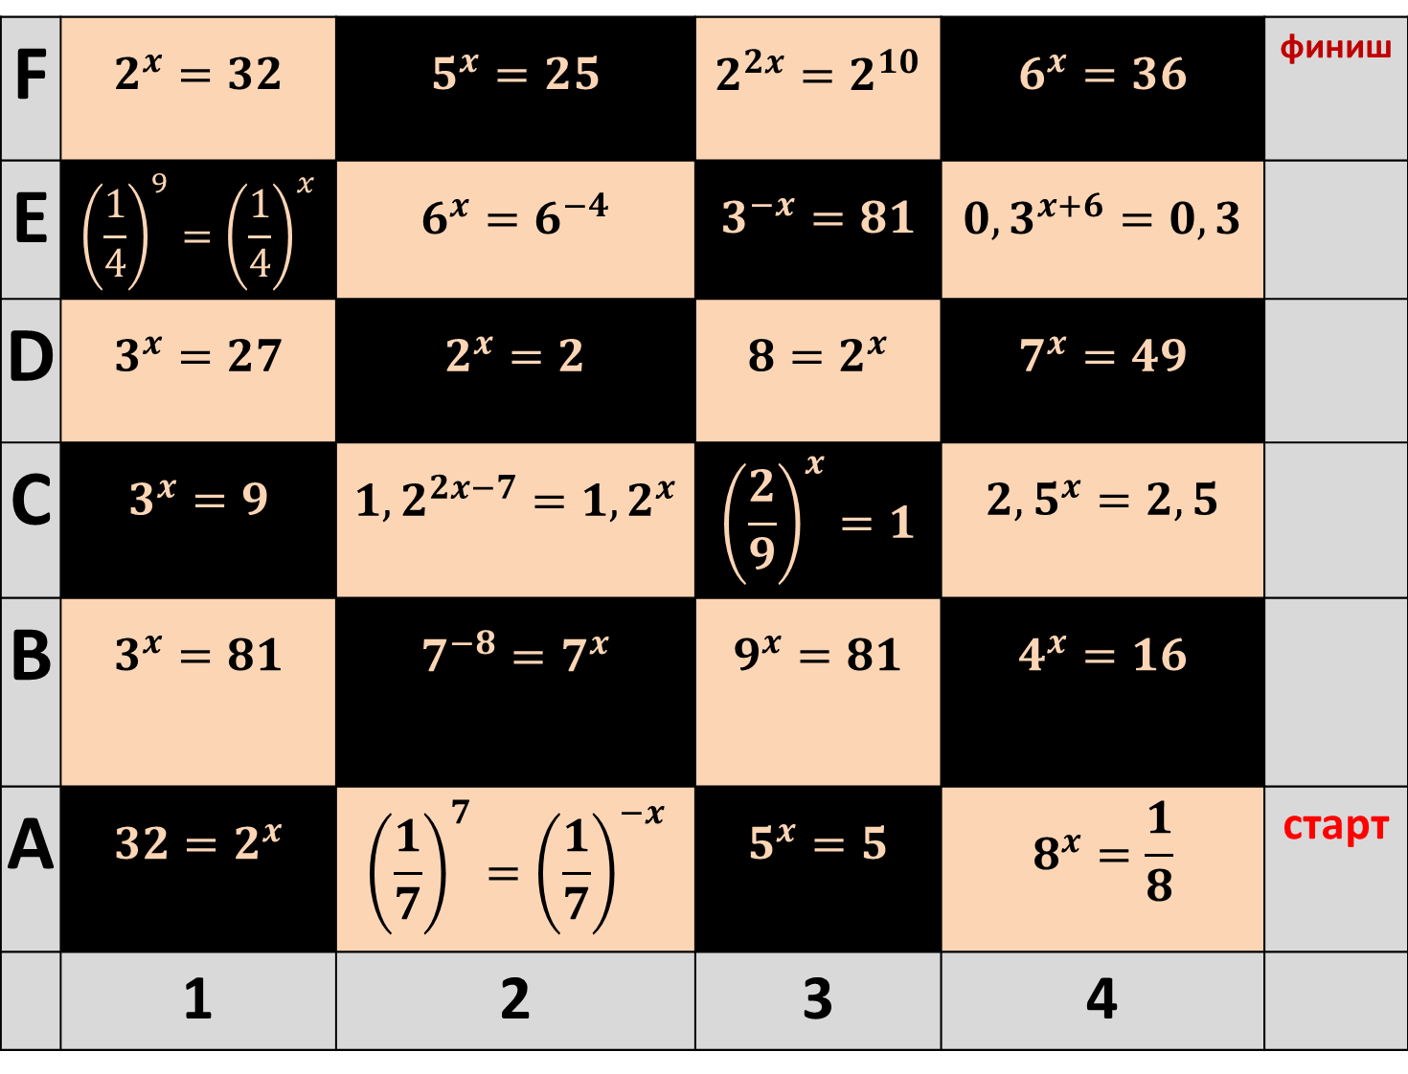
F | $$2^{x}=32$$ | $$5^{x}=25$$ | $$2^{2x}=2^{10}$$ | $$6^{x}=36$$ | финиш
E | $${\left(\frac{1}{4}\right)}^{9}={\left(\frac{1}{4}\right)}^{x}$$ | $$6^{x}=6^{−4}$$ | $$3^{−x}=81$$ | $${0,3}^{x+6}=0,3$$
D | $$3^{x}=27$$ | $$2^{x}=2$$ | $$8=2^{x}$$ | $$7^{x}=49$$
C | $$3^{x}=9$$ | $${1,2}^{2x−7}={1,2}^{x}$$ | $${\left(\frac{2}{9}\right)}^{x}=1$$ | $${2,5}^{x}=2,5$$
B | $$3^{x}=81$$ | $$7^{−8}=7^{x}$$ | $$9^{x}=81$$ | $$4^{x}=16$$
A | $$32=2^{x}$$ | $${\left(\frac{1}{7}\right)}^{7}={\left(\frac{1}{7}\right)}^{−x}$$ | $$5^{x}=5$$ | $$8^{x}=\frac{1}{8}$$ | старт
 | 1 | 2 | 3 | 4
Борзова И. Б.

Slide 15

$$A1→C2→E1→F3$$
Борзова И. Б.

Slide 16

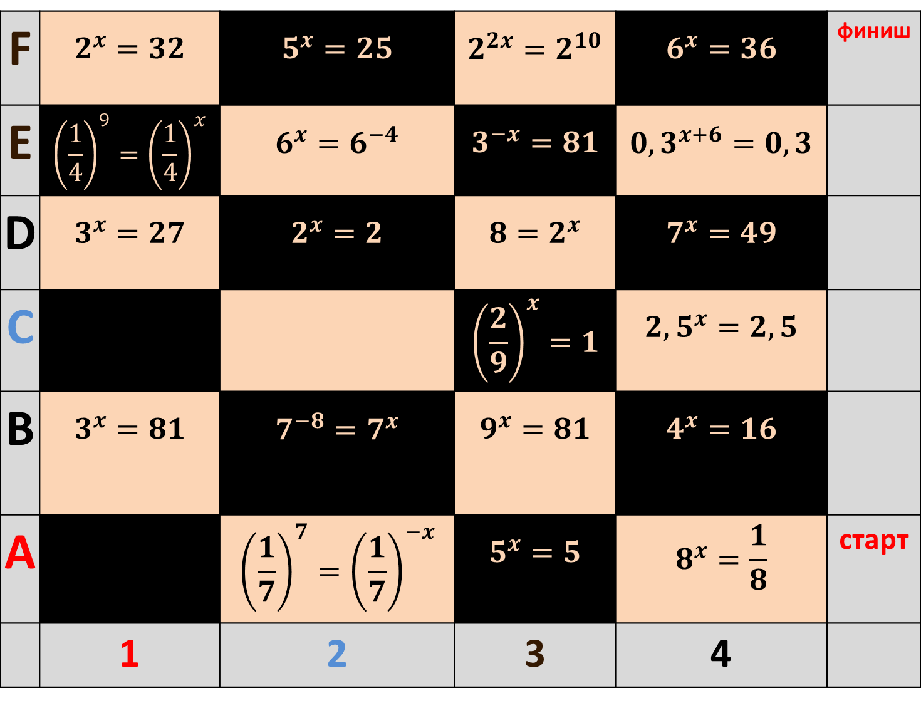




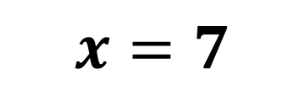
F | $$2^{x}=32$$ | $$5^{x}=25$$ | $$2^{2x}=2^{10}$$ | $$6^{x}=36$$ | финиш
E | $${\left(\frac{1}{4}\right)}^{9}={\left(\frac{1}{4}\right)}^{x}$$ | $$6^{x}=6^{−4}$$ | $$3^{−x}=81$$ | $${0,3}^{x+6}=0,3$$
D | $$3^{x}=27$$ | $$2^{x}=2$$ | $$8=2^{x}$$ | $$7^{x}=49$$
C |  |  | $${\left(\frac{2}{9}\right)}^{x}=1$$ | $${2,5}^{x}=2,5$$
B | $$3^{x}=81$$ | $$7^{−8}=7^{x}$$ | $$9^{x}=81$$ | $$4^{x}=16$$
A |  | $${\left(\frac{1}{7}\right)}^{7}={\left(\frac{1}{7}\right)}^{−x}$$ | $$5^{x}=5$$ | $$8^{x}=\frac{1}{8}$$ | старт
 | 1 | 2 | 3 | 4
$$x=2$$
$$x=7$$
$$3^{x}=9$$
$${1,2}^{2x−7}={1,2}^{x}$$
$$(x=5)$$
$$32=2^{x}$$
Борзова И. Б.

Slide 17

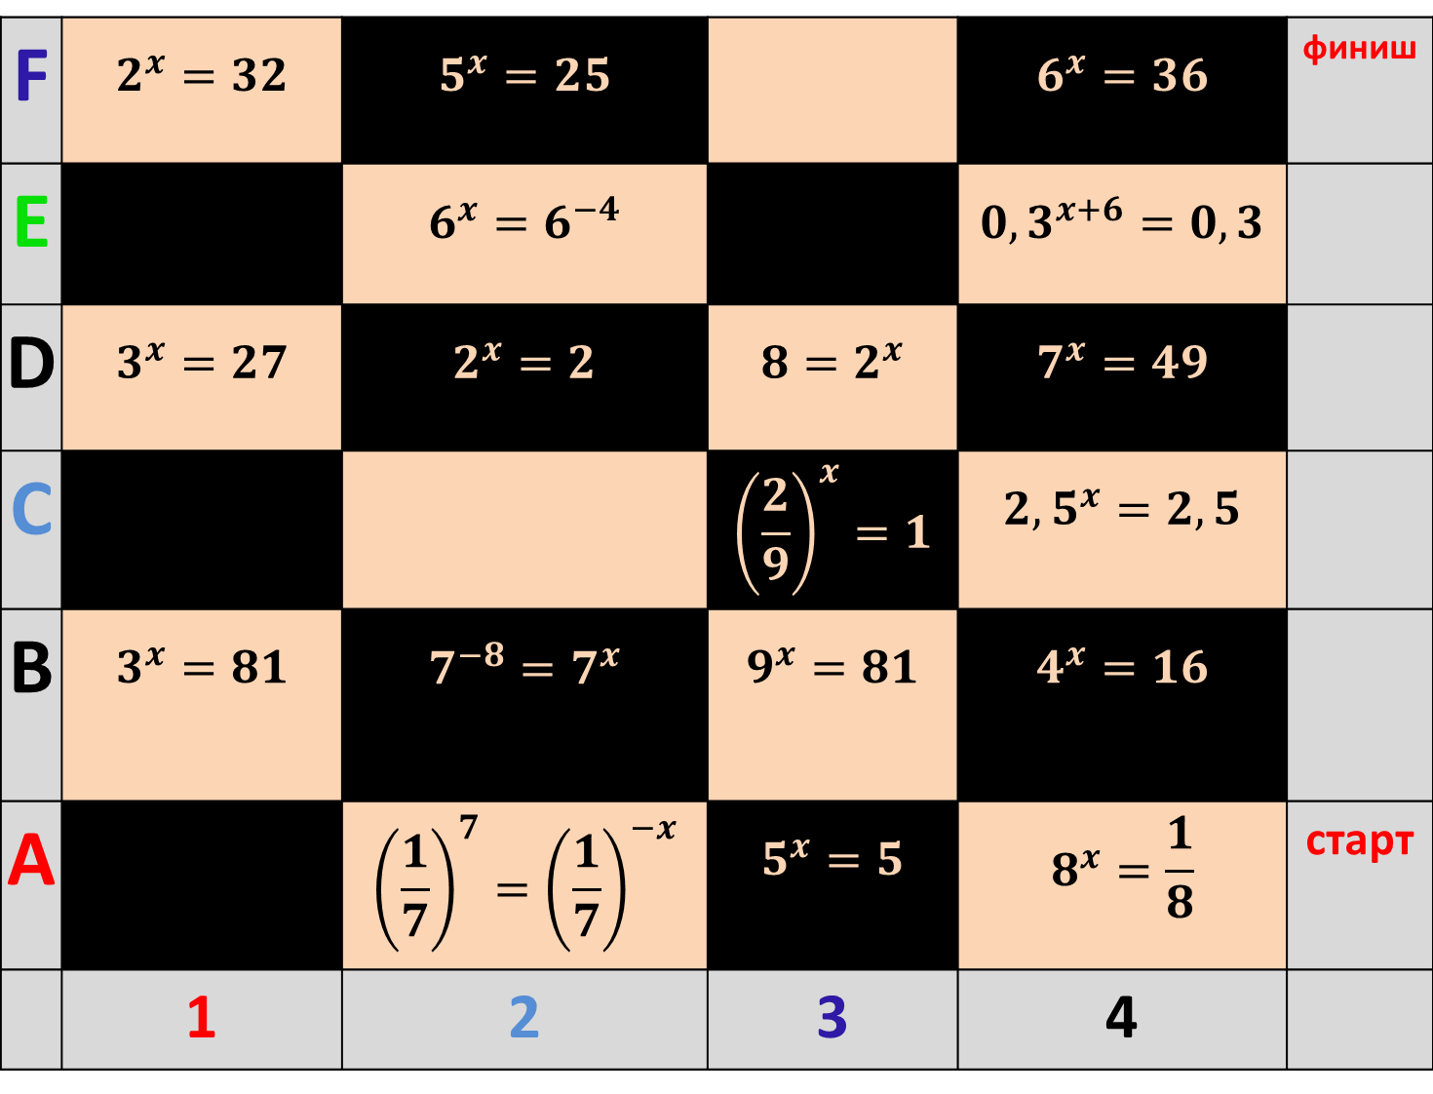


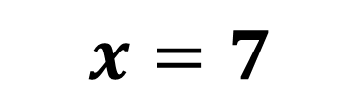





F | $$2^{x}=32$$ | $$5^{x}=25$$ |  | $$6^{x}=36$$ | финиш
E |  | $$6^{x}=6^{−4}$$ |  | $${0,3}^{x+6}=0,3$$
D | $$3^{x}=27$$ | $$2^{x}=2$$ | $$8=2^{x}$$ | $$7^{x}=49$$
C |  |  | $${\left(\frac{2}{9}\right)}^{x}=1$$ | $${2,5}^{x}=2,5$$
B | $$3^{x}=81$$ | $$7^{−8}=7^{x}$$ | $$9^{x}=81$$ | $$4^{x}=16$$
A |  | $${\left(\frac{1}{7}\right)}^{7}={\left(\frac{1}{7}\right)}^{−x}$$ | $$5^{x}=5$$ | $$8^{x}=\frac{1}{8}$$ | старт
 | 1 | 2 | 3 | 4
$$x=5$$
$$2^{2x}=2^{10}$$
$${\left(\frac{1}{4}\right)}^{9}={\left(\frac{1}{4}\right)}^{x}$$
$$x=−4$$
$$x=9$$
$$3^{−x}=81$$
$$x=2$$
$$x=7$$
$$(x=5)$$
Борзова И. Б.

Slide 18

$A3→C4→E3→F$1
Борзова И. Б.

Slide 19


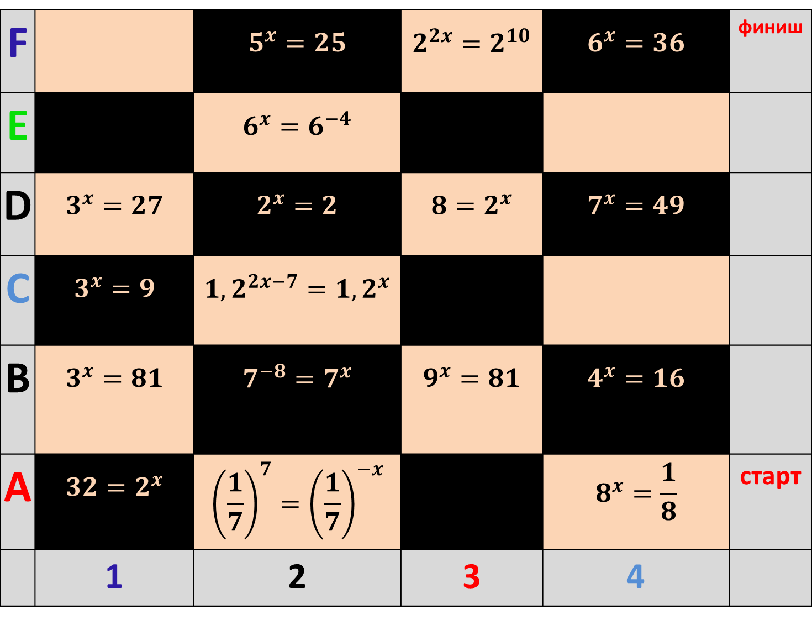








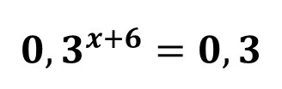



F |  | $$5^{x}=25$$ | $$2^{2x}=2^{10}$$ | $$6^{x}=36$$ | финиш
E |  | $$6^{x}=6^{−4}$$
D | $$3^{x}=27$$ | $$2^{x}=2$$ | $$8=2^{x}$$ | $$7^{x}=49$$
C | $$3^{x}=9$$ | $${1,2}^{2x−7}={1,2}^{x}$$
B | $$3^{x}=81$$ | $$7^{−8}=7^{x}$$ | $$9^{x}=81$$ | $$4^{x}=16$$
A | $$32=2^{x}$$ | $${\left(\frac{1}{7}\right)}^{7}={\left(\frac{1}{7}\right)}^{−x}$$ |  | $$8^{x}=\frac{1}{8}$$ | старт
 | 1 | 2 | 3 | 4
$$2^{x}=32$$
$$x=5$$
$${\left(\frac{1}{4}\right)}^{9}={\left(\frac{1}{4}\right)}^{x}$$
$$x=−4$$
$$3^{−x}=81$$
$${0,3}^{x+6}=0,3$$
$$x=9$$
$$x=−5$$
$${\left(\frac{2}{9}\right)}^{x}=1$$
$${2,5}^{x}=2,5$$
$$x=0$$
$$x=1$$
$$x=1$$
$$5^{x}=5$$
Борзова И. Б.

Slide 20
Назовите типы показательных уравнений
Борзова И. Б.

Slide 21
Типы показательных уравнений
Простейшие показательные уравнения.
Показательные уравнения, сводящиеся к уравнениям относительно функции одного аргумента.
Показательные уравнения, сводящиеся к квадратным уравнениям.
Однородные показательные уравнения первой и второй степени.
Показательные уравнения, сводящиеся к рациональным уравнениям.
Показательные нестандартные уравнения.
Борзова И. Б.

Slide 22
Назовите методы решения показательных уравнений
Борзова И. Б.

Slide 23
Методы решения показательных уравнений
Функционально-графический метод (основан на использовании графических иллюстраций или каких-либо свойств функций, например – монотонности).
Метод уравнивания показателей.
Метод разложения на множители (основан на вынесении за скобки множителя – степени с наименьшим показателем).
Метод введения новой переменной.
Борзова И. Б.

Slide 24
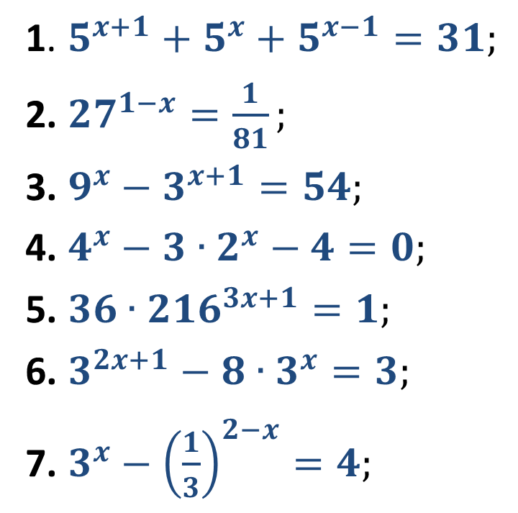
Указать способы решения показательных уравнений
1. $5^{x+1}+5^{x}+5^{x−1}=31;$
2. ${27}^{1−x}=\frac{1}{81};$
3. $9^{x}−3^{x+1}=54;$
4. $4^{x}−3∙2^{x}−4=0;$
5. $36∙{216}^{3x+1}=1;$
6. $3^{2x+1}−8∙3^{x}=3;$
7. $3^{x}−{\left(\frac{1}{3}\right)}^{2−x}=4;$
Номера выбранных уравнений занесите в таблицу:
Приведение к одному основанию | Вынесение общего множителя за скобки | Замена переменного (приведение к квадратному)
Борзова И. Б.

Slide 25




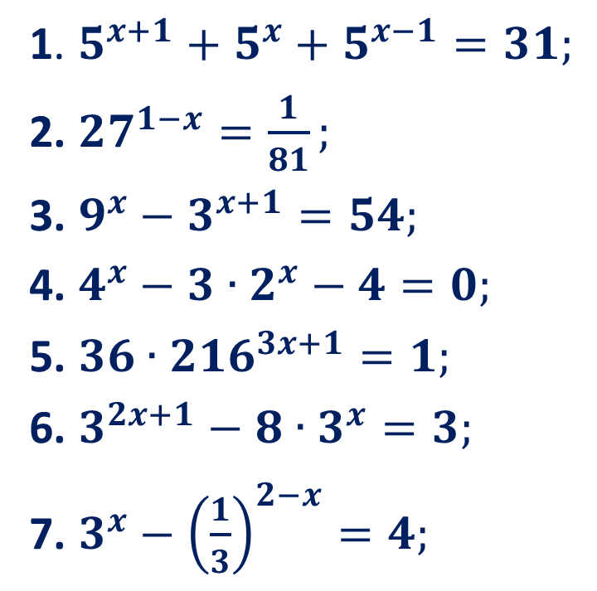



Указать способы решения показательных уравнений
1. $5^{x+1}+5^{x}+5^{x−1}=31;$
2. ${27}^{1−x}=\frac{1}{81};$
3. $9^{x}−3^{x+1}=54;$
4. $4^{x}−3∙2^{x}−4=0;$
5. $36∙{216}^{3x+1}=1;$
6. $3^{2x+1}−8∙3^{x}=3;$
7. $3^{x}−{\left(\frac{1}{3}\right)}^{2−x}=4;$
Номера выбранных уравнений занесите в таблицу:
Приведение к одному основанию | Вынесение общего множителя за скобки | Замена переменного (приведение к квадратному)
$$2$$
$$5$$
$$1$$
$$7$$
$$3$$
$$4$$
$$6$$
Борзова И. Б.

Slide 26
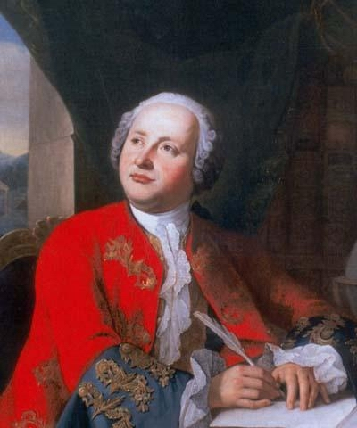
«Теория без практики мертва и бесплодна, практика без теории невозможна и пагубна. Для теории нужны знания, для практики сверх того, и умения.» М. В. Ломоносов
1711 - 1765 г. г.
Борзова И. Б.

Slide 27
Групповое задание «Решение показательных уравнений»
Распределите уравнения между собой в группе.
Решите выбранное уравнение на листочках, постарайтесь полностью обосновать решение.
Расскажите остальным представителям группы решение вашего уравнения. Обсудите правильность решения каждого уравнения.
Борзова И. Б.

Slide 28

Решите уравнения: 1. $3^{x+2}+4∙3^{x+1}=21;$ 2. $4^{\sin{x}}+2^{1+sin{x}}−8=0;$ 3. $3∙2^{2x}+6^{x}−2∙3^{2x}=0.$
Борзова И. Б.

Slide 29



$3^{x+2}+4∙3^{x+1}=21;$
$3^{x+1}∙\left(3+4\right)=21;$
$$3^{x+1}∙7=21;$$
$$3^{x+1}=3;$$
$$x+1=1;$$
$$x=0.$$
Ответ: $0.$
$$4^{\sin{x}}+2^{1+sin{x}}−8=0;$$
$$2^{2\sin{x}}+2∙2^{\sin{x}}−8=0;$$
Пусть $2^{\sin{x}}=t, t>0;$
$$t^{2}+2t−8=0;$$
$$t_{1}=2;$$
$$t_{2}=−4$$
$$\left(не подходит, т. к. t>0\right);$$
$$2^{\sin{x}}=2;$$
$$\sin{x}=1;$$
$$x=\frac{π}{2}+2πn, n∈Z.$$
Ответ: $\frac{π}{2}+2πn, n∈Z.$
$$3∙2^{2x}+6^{x}−2∙3^{2x}=0.$$
Разделить обе части уравнения на $3^{2x}>0;$
$$3∙{\left(\frac{2}{3}\right)}^{2x}+{\left(\frac{2}{3}\right)}^{x}−2=0;$$
Пусть ${\left(\frac{2}{3}\right)}^{x}=t, t>0;$
$$3t^{2}+t−2=0;$$
$$D=25; t_{1}=\frac{2}{3};$$
$$t_{2}=−1$$
$$\left(не подходит, т. к. t>0\right);$$
$${\left(\frac{2}{3}\right)}^{x}=\frac{2}{3};$$
$$x=1.$$
Ответ: $1.$
Борзова И. Б.

Slide 30
Самостоятельная работа
Борзова И. Б.

Slide 31
Самостоятельная работа
ВАРИАНТ № 1
ВАРИАНТ № 2
Кожевников В.
Дементьев В.
Кузнецов К.
Тюрин Р.
Чернов В.
Гильмутдинов Э.
Усков А.
Гришкин А.
Петалов К.
Вафин Д.
Зиганшин Д.
Кушнир К.
Борисов В.
Субханкулов Р.
Борзова И. Б.

Slide 32






Самостоятельная работа
ВАРИАНТ № 1
ВАРИАНТ № 2
$5^{x+3}+5^{x+2}+5^{x+1}=\frac{31}{25};$
$4^{x}−2∙2^{x}=48;$
${11}^{x}+{(\sqrt{6})}^{2x}={17}^{x};$
$3^{2x+1}−4∙{21}^{x}−7∙7^{2x}=0;$
$5^{x+1}∙\left(5^{2}+5+1\right)=\frac{31}{25}$;
$$5^{x+1}∙31=\frac{31}{25};$$
$5^{x+1}=\frac{1}{25}; 5^{x+1}=5^{−2};$
$$x+1=−2;x=−3$$
${11}^{x}+6^{x}={17}^{x}$│:${17}^{x}>0;$
$${\left(\frac{11}{17}\right)}^{x}+{\left(\frac{6}{17}\right)}^{x}=1;$$
$$0<\frac{11}{17}<1; 0<\frac{6}{17}<1$$
По теореме о корне уравнение
имеет единственный корень. $x=1$
$$3∙3^{2x}−4∙{\left(3∙7\right)}^{x}−7∙7^{2x}=0│:7^{2x}>0;$$
$3∙{\left(\frac{3}{7}\right)}^{2x}−4∙{\left(\frac{3}{7}\right)}^{x}−7=0;$
$$\text{Пусть} {\left(\frac{3}{7}\right)}^{x}=t, t>0, \text{тогда} 3t^{2}−4t−7=0;$$
$\left[\begin{aligned}t=\frac{7}{3}, \\ t=−1 \left(не подходит\right).\end{aligned} \right.$ ${\left(\frac{3}{7}\right)}^{x}=\frac{7}{3}; x=−1$
$$2^{2x}−2∙2^{x}−48=0;$$
Пусть $2^{x}=t, t>0,$тогда
$$t^{2}−2t−48=0;$$
$$\left[\begin{aligned}t=4, \\ t=−3 (не подходит)\end{aligned}\right.$$
$$2^{x}=4; 2^{x}=2^{2};x=2$$
Борзова И. Б.

Slide 33

Задание на самоподготовку:
1 уровень
№ 12.27(б); 12.37(в); 12.40(б).
2 уровень
$5^{2x^{2}−1}−3∙5^{\left(x+1\right)\left(x+2\right)}−2∙5^{6(x+1)}=0;$
При каких значениях параметра $a$ уравнение
$$4^{x}−\left(5a−3\right)∙2^{x}+4a^{2}−3a=0$$
Имеет единственное решение?
Борзова И. Б.

Slide 34
«Уравнения – это золотой ключ, открывающий все математические сезамы.»
Станислав Коваль
(современный польский математик)
Борзова И. Б.

Slide 35

«Мне приходится делить время между политикой и уравнениями. Однако уравнения, по–моему, гораздо важнее. Политика существует только для данного момента, а уравнения будут существовать вечно. И решать их нужно правильно».
А. Энштейн
1879 - 1955 г. г.
Борзова И. Б.

Slide 36
Спасибо за урок !
Борзова И. Б.

